Slide 1


 |  |  | Obchodní akademie a Střední odborná škola, gen. F. Fajtla, Louny, p.o. Osvoboditelů 380, Louny
Číslo projektu | CZ.1.07/1.5.00/34.0644 | Číslo sady |  | 30 |  | Číslo DUM | 07
Předmět | Matematika
Tematický okruh | Kombinatorika, pravděpodobnost a statistika
Název materiálu | Kombinace
Autor | Ing. Jana Milková
Datum tvorby | únor 2014 | Ročník |  |  | třetí
Anotace Prezentace vysvětluje pojem Kombinace a uvádí příklady řešené kombinatoricky.
Metodický pokyn Jednotlivé snímky vyučující doprovází výkladem. Žáci píší výklad do sešitů, reagují na dotazy a pod vedením vyučující navrhují řešení uvedených příkladů.

Slide 2
Kombinace

Slide 3
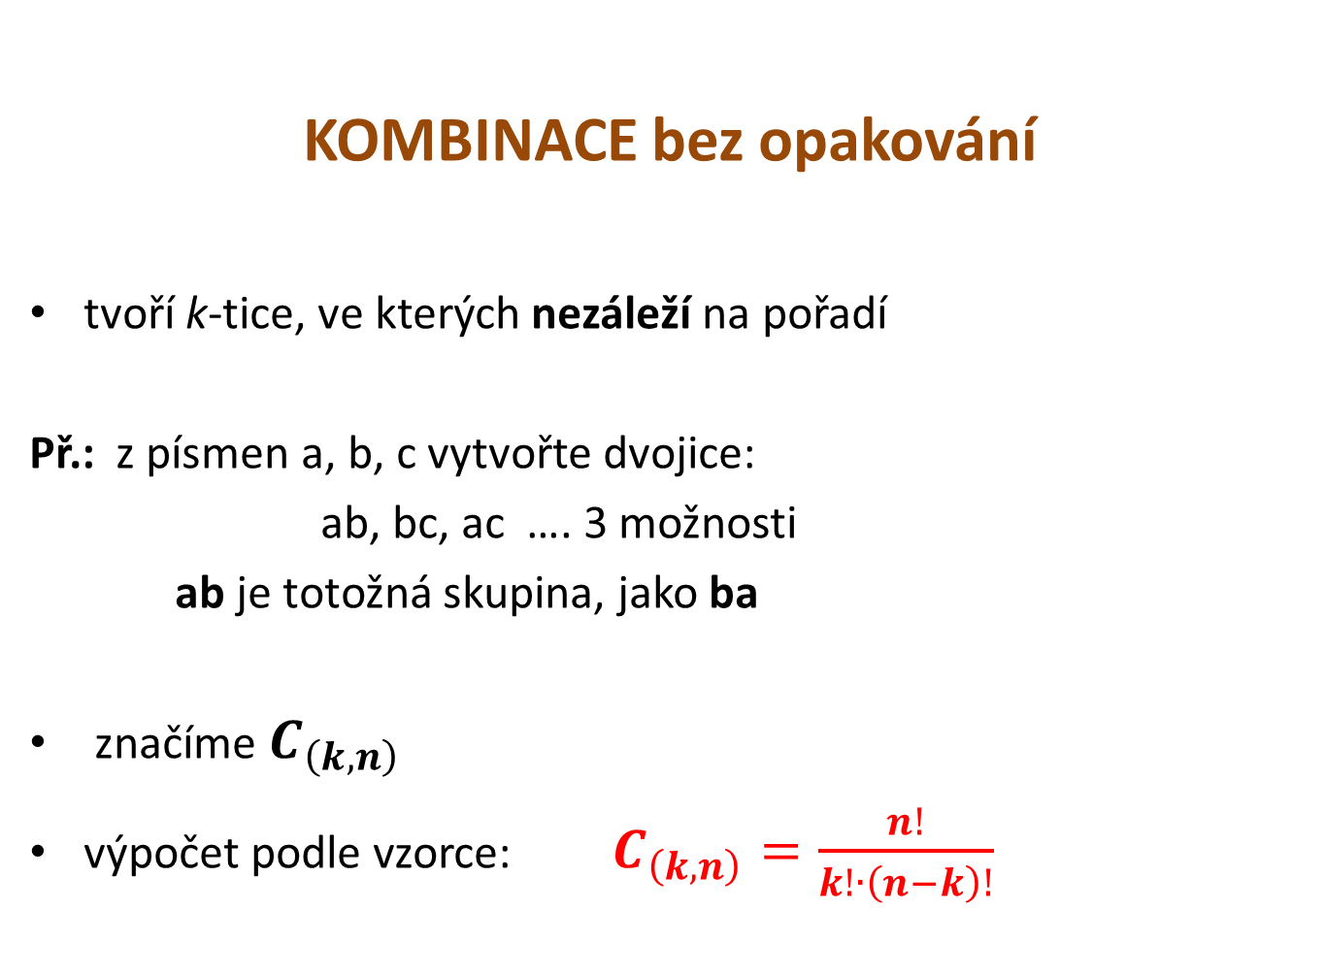
KOMBINACE bez opakování
tvoří k-tice, ve kterých nezáleží na pořadí
Př.: z písmen a, b, c vytvořte dvojice:
ab, bc, ac …. 3 možnosti
ab je totožná skupina, jako ba
značíme $C_{\left(k,n\right)}$
výpočet podle vzorce: $C_{\left(k,n\right)}=\frac{n!}{k!∙\left(n−k\right)!}$

Slide 4
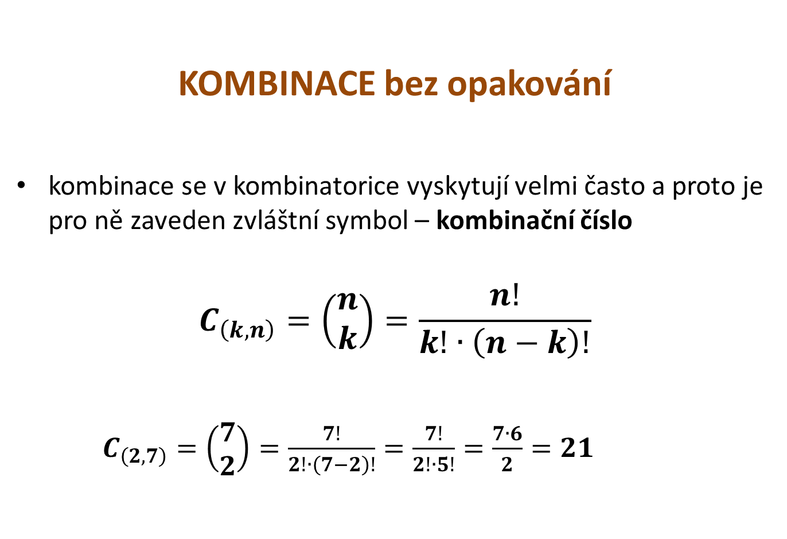
KOMBINACE bez opakování
kombinace se v kombinatorice vyskytují velmi často a proto je pro ně zaveden zvláštní symbol – kombinační číslo
$$C_{\left(k,n\right)}=\left(\begin{matrix}n \\ k\end{matrix}\right)=\frac{n!}{k!∙\left(n−k\right)!}$$
$C_{\left(2,7\right)}=\left(\begin{matrix}7 \\ 2\end{matrix}\right)=\frac{7!}{2!∙\left(7−2\right)!}=\frac{7!}{2!∙5!}=\frac{7∙6}{2}=21$

Slide 5
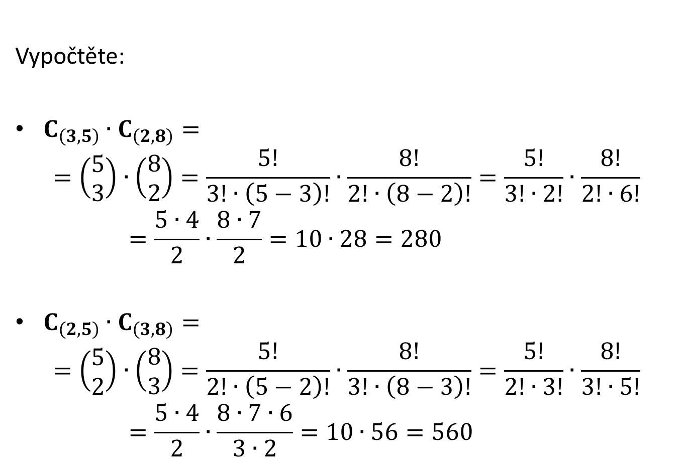
Vypočtěte:
$C_{\left(3,5\right)}∙C_{\left(2,8\right)}=$
$$=\left(\begin{matrix}5 \\ 3\end{matrix}\right)∙\left(\begin{matrix}8 \\ 2\end{matrix}\right)=\frac{5!}{3!∙\left(5−3\right)!}∙\frac{8!}{2!∙\left(8−2\right)!}=\frac{5!}{3!∙2!}∙\frac{8!}{2!∙6!}=\frac{5∙4}{2}∙\frac{8∙7}{2}=10∙28=280$$
$C_{\left(2,5\right)}∙C_{\left(3,8\right)}=$
$$=\left(\begin{matrix}5 \\ 2\end{matrix}\right)∙\left(\begin{matrix}8 \\ 3\end{matrix}\right)=\frac{5!}{2!∙\left(5−2\right)!}∙\frac{8!}{3!∙\left(8−3\right)!}=\frac{5!}{2!∙3!}∙\frac{8!}{3!∙5!}=\frac{5∙4}{2}∙\frac{8∙7∙6}{3∙2}=10∙56=560$$

Slide 6
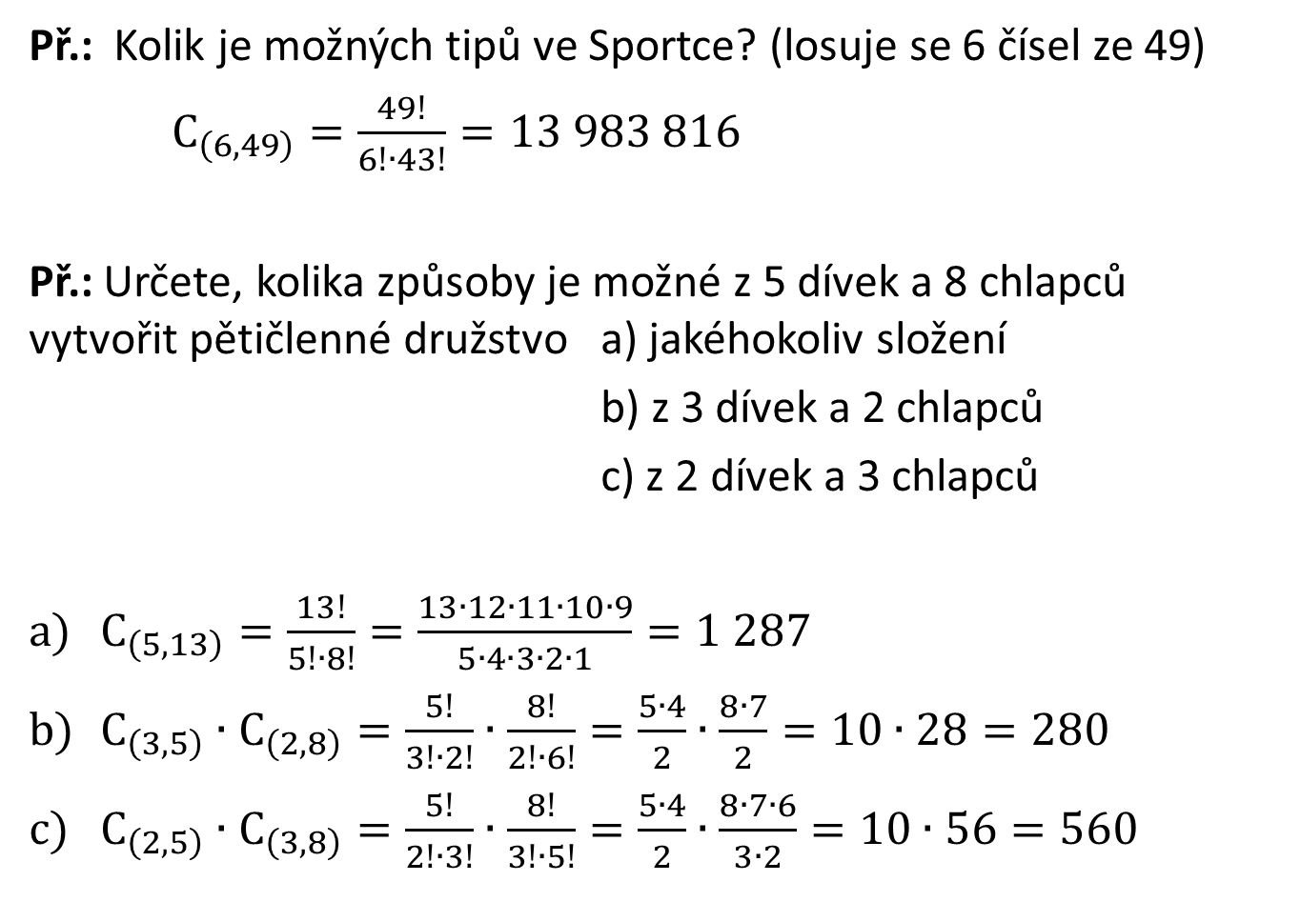
Př.: Kolik je možných tipů ve Sportce? (losuje se 6 čísel ze 49)
$C_{\left(6,49\right)}=\frac{49!}{6!∙43!}=13 983 816$
Př.: Určete, kolika způsoby je možné z 5 dívek a 8 chlapců vytvořit pětičlenné družstvo a) jakéhokoliv složení
b) z 3 dívek a 2 chlapců
c) z 2 dívek a 3 chlapců
$C_{\left(5,13\right)}=\frac{13!}{5!∙8!}=\frac{13∙12∙11∙10∙9}{5∙4∙3∙2∙1}=1 287$
$C_{\left(3,5\right)}∙C_{\left(2,8\right)}=\frac{5!}{3!∙2!}∙\frac{8!}{2!∙6!}=\frac{5∙4}{2}∙\frac{8∙7}{2}=10∙28=280$
$C_{\left(2,5\right)}∙C_{\left(3,8\right)}=\frac{5!}{2!∙3!}∙\frac{8!}{3!∙5!}=\frac{5∙4}{2}∙\frac{8∙7∙6}{3∙2}=10∙56=560$

Slide 7
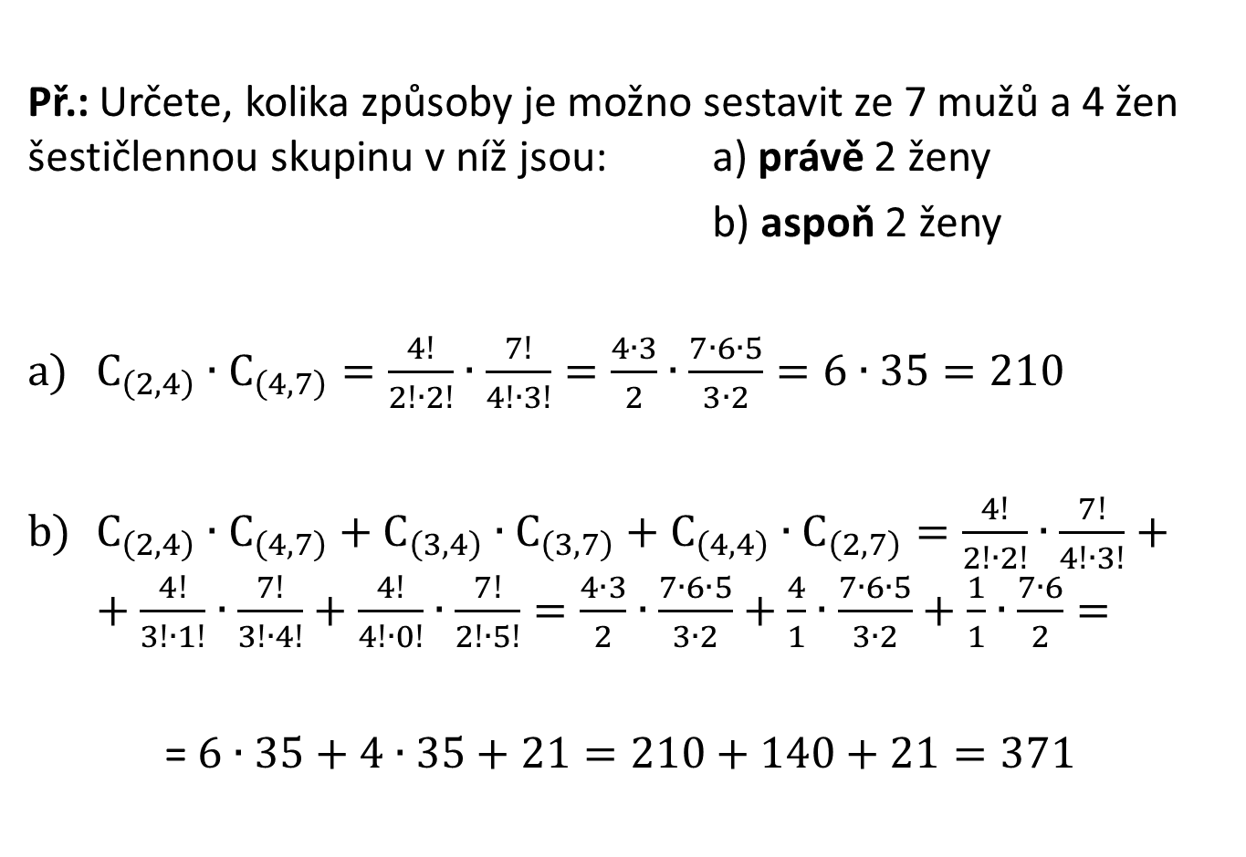
Př.: Určete, kolika způsoby je možno sestavit ze 7 mužů a 4 žen šestičlennou skupinu v níž jsou: a) právě 2 ženy
b) aspoň 2 ženy
$C_{\left(2,4\right)}∙C_{\left(4,7\right)}=\frac{4!}{2!∙2!}∙\frac{7!}{4!∙3!}=\frac{4∙3}{2}∙\frac{7∙6∙5}{3∙2}=6∙35=210$
$C_{\left(2,4\right)}∙C_{\left(4,7\right)}+C_{\left(3,4\right)}∙C_{\left(3,7\right)}+C_{\left(4,4\right)}∙C_{\left(2,7\right)}=\frac{4!}{2!∙2!}∙\frac{7!}{4!∙3!}++\frac{4!}{3!∙1!}∙\frac{7!}{3!∙4!}+\frac{4!}{4!∙0!}∙\frac{7!}{2!∙5!}=\frac{4∙3}{2}∙\frac{7∙6∙5}{3∙2}+\frac{4}{1}∙\frac{7∙6∙5}{3∙2}+\frac{1}{1}∙\frac{7∙6}{2}=$
= $6∙35+4∙35+21=210+140+21=371$

Slide 8
Použité zdroje:
CALDA, Emil a DUPAČ, Václav. Matematika pro gymnázia: Kombinatorika, pravděpodobnost, statistika. 4. vyd. Praha: Prometheus, 2005. ISBN 978-80-7196-147-5.
PETÁKOVÁ, Jindra. Příprava k maturitě a k příjímacím zkouškám na vysoké školy. Praha: Prometheus, 1998. ISBN 80-7196-099-3.

